Slide 1
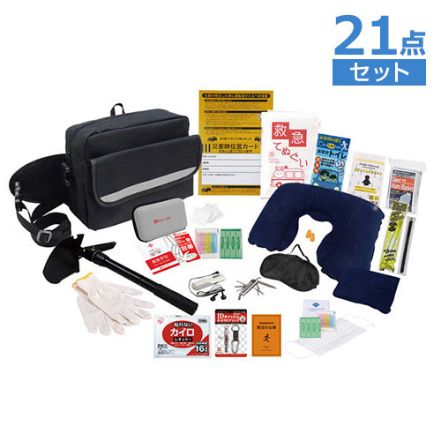
【提案書】
車載用防災21点セット CR-80
特徴
携帯用トイレや救急手ぬぐい、静音アルミブランケット、レインコートなど、車に積んでおくといざという時に非常に助かる防災グッズ21点。専用の収納バッグ付きのためコンパクトに纏まります。
納期
納期スペース
仕様
サイズ：380×240×110mm
包装：ダンボール箱入
お見積
お見積りスペース

